Slide 1

Día, Fecha: | Miercoles 29 / 04
Hora de inicio: | 17:20
Seminario de Sistemas 2 [N]
Gerhard Benjamin Ardon Valdez

Slide 2
AGENDA
Presentación y ejemplo
Horarios de calificacion
Actividad 5 y 6

Slide 3
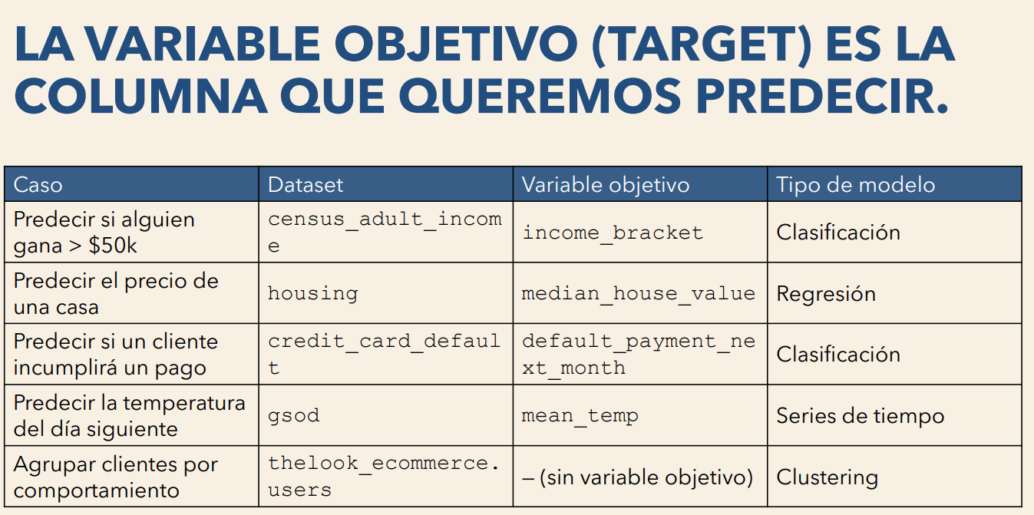

Slide 4
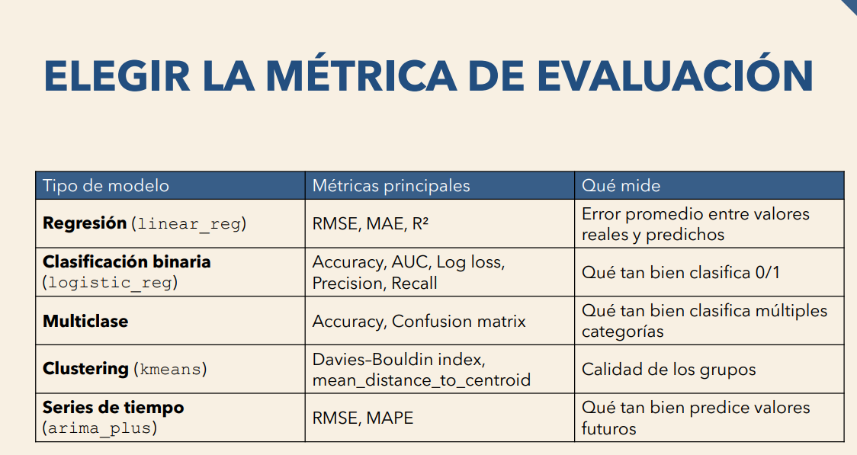

Slide 5
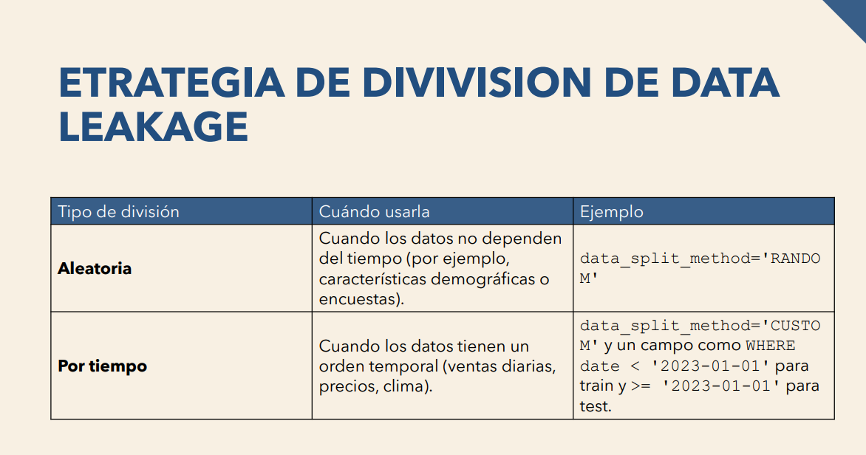

Slide 6
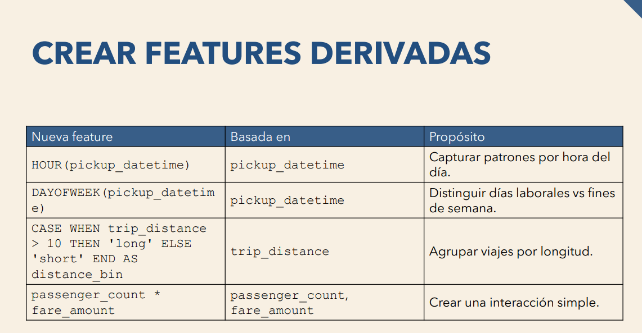

Slide 7
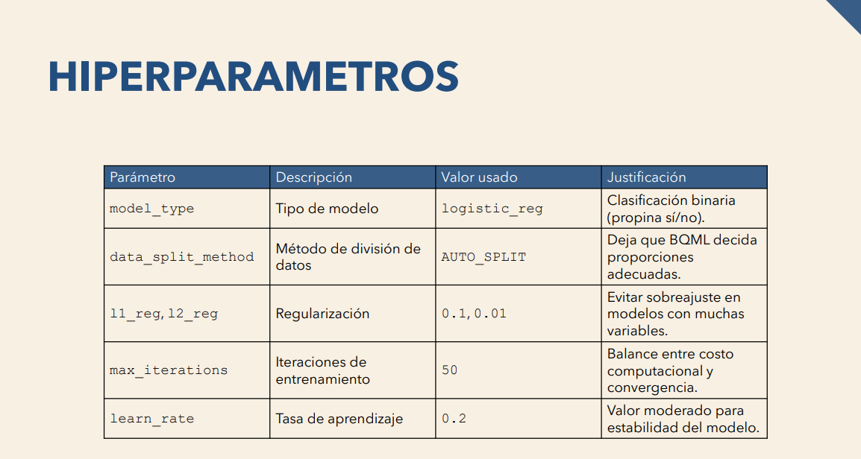

Slide 8
Diego Robles - 201901429
Nombre de la actividad: | Actividad 5
Cantidad de participantes: | 43
Doy fe que esta actividad está planificada en dtt (Sí/No): | Si
Hora de inicio: | 18:30
Hora de fin: | 19:00
Duración (min): | 30
José David Góngora Olmedo - 202201444
Isai Dardon Mayen - 202200033
Brayan Hamllelo Estevem Prado Marroquin - 201801369
Ivan Alessandro Hilario Chacon - 201902888
Angel Eduardo Tubac Simón - 202200309
CHRISTIAN JOSUÉ HERNÁNDEZ JUÁREZ
6:45 p.m.
Christian Josué Hernández Juárez - 201902125
BISMARCK ESTUARDO ROMERO LEMUS
6:45 p.m.
Bismarck Estuardo Romero Lemus - 201708880
LOPEZ LEMUS JOSE MANUEL
6:45 p.m.
José Manuel López Lemus - 202100308
PEDRO ALEJANDRO ZETINO PÁEZ
6:45 p.m.
Pedro Alejandro Zetino Páez - 202004750
ANGEL GEOVANNY ORDÓN COLCHAJ
6:45 p.m.
Angel Geovanny Ordón Colchaj - 201905741
JAVIER ALEJANDRO AVILA FLORES
6:45 p.m.
Javier Alejandro Avila Flores - 202200392
JOSE ANDRES HINESTROZA GARCIA
6:45 p.m.
JOSÉ LEONEL LÓPEZ AJVIX
6:45 p.m.
José Leonel López Ajvix - 202201211
DIANA ESTEFANIA BERDUCIDO DOMINGO
6:45 p.m.
Diana Estefania Berducido Domingo - 202000277
Jose Andres Hinestroza Garcia - 202100316
DIEGO RENÉ CHEN TEYUL
6:45 p.m.
Diego René Chen Teyul - 202202882
JOSUÉ NABÍ HURTARTE PINTO
6:45 p.m.
Josué Nabí Hurtarte Pinto - 202202481
MAR��A PATRICIA SERRANO RAM��REZ
6:45 p.m.
María Patricia Serrano Ramírez - 202201989
DOUGLAS JOSUE MARTINEZ HUIT
6:45 p.m.
Douglas Josué Martínez Huit - 201708975

